Slide 1
Табакокурение
Нюхалов Денис, ИВТ, 1ый курс, 3п.г.

Slide 2
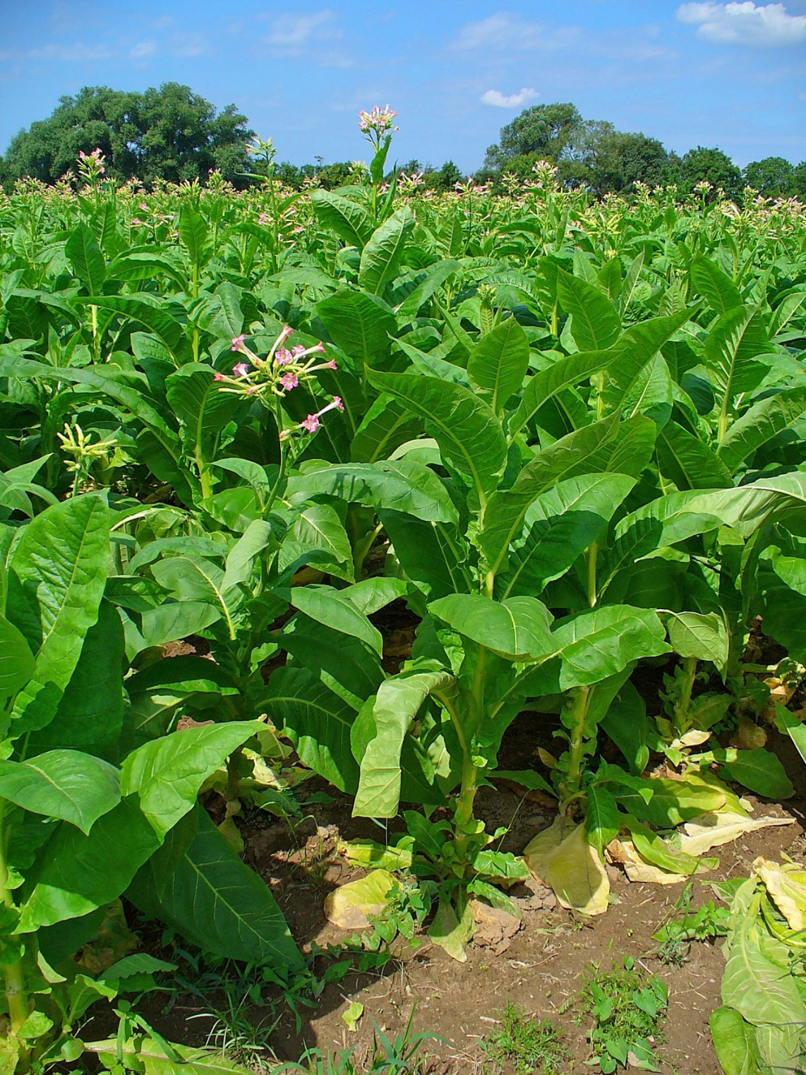
Табак— род многолетних и однолетних растений семейства Паслёновые. Содержит никотин, культивируется как стимулятор, частично подавляющий чувство голода, разжижающий кровь, ослабляющий свертываемость крови и приводящий к частичной деминерализации организма. Употребление табака в различных видах и различными способами (курение, жевание, нюхание) вызывает никотиновую зависимость.
Табак обычно сушат, после чего используют как сырьё для создания сигарет, сигар и других табачных изделий

Slide 3
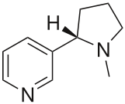
Никотин
Никотин представляет собой маслянистую жидкость с горьким вкусом, легко смешивается с водой в основной форме. Как только никотин попадает в организм, он быстро распространяется по крови. В среднем достаточно 7 секунд после вдыхания табачного дыма, чтобы никотин достиг мозга. Период полувыведения никотина из организма составляет около двух часов. Никотин, вдыхаемый с табачным дымом при курении, составляет малую долю никотина, содержащегося в табачных листьях (бо́льшая часть вещества сгорает).
Приём никотина внутрь, связывают с сердечно-сосудистыми заболеваниями, возникновением врожденных дефектов, и отравлениями. На 2014 год существуют данные, свидетельствующие о повышенном риске нескольких видов злокачественных опухолей.
При курении отцами до и женщинами во время беременности есть риски для ребёнка в жизни заболеть диабетом 2 типа, ожирением, гипертонией, получить различные нейроповеденческие дефекты, дыхательную дисфункцию и бесплодие

Slide 4



Курение

Slide 5
Курение —вдыхание дыма табачных изделий, тлеющих в потоке вдыхаемого воздуха, с целью насыщения организма содержащимся в них активными веществами путём их возгонки и последующего всасывания в лёгких и дыхательных путях.
Это самый распространённый метод употребления табака

Slide 6
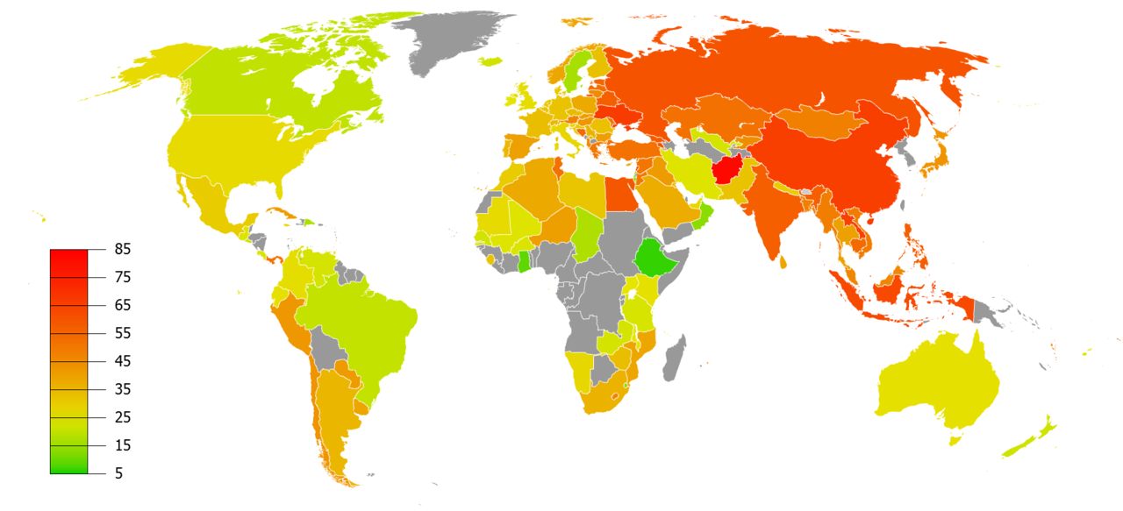
Процент курящих мужчин в мире

Slide 7
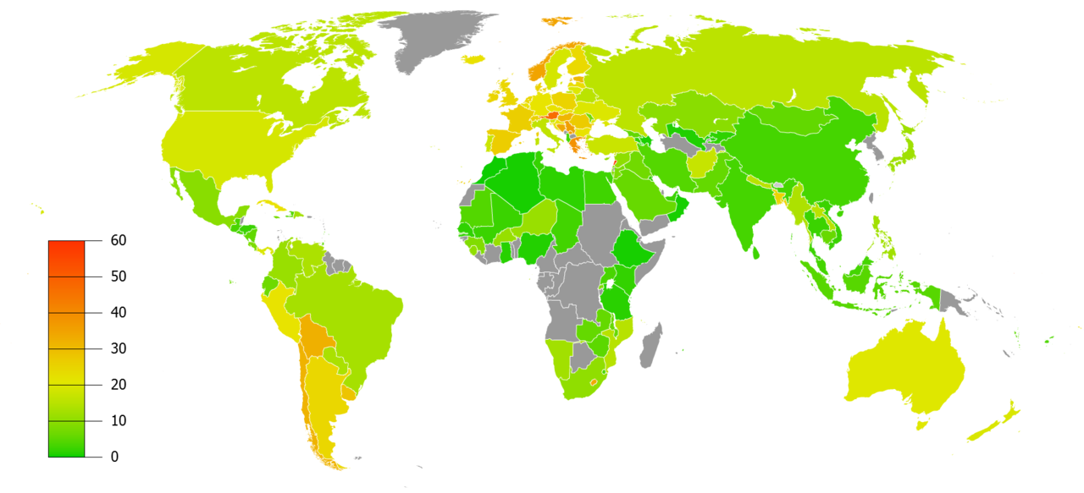
Процент курящих женцин

Slide 8
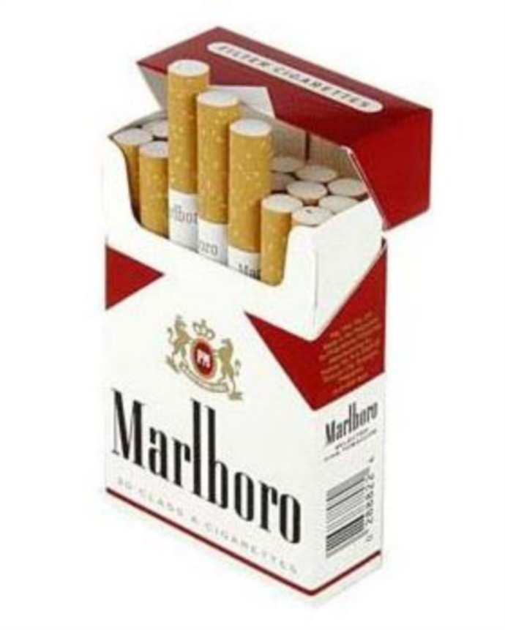
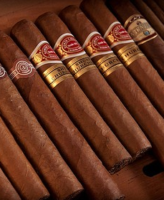
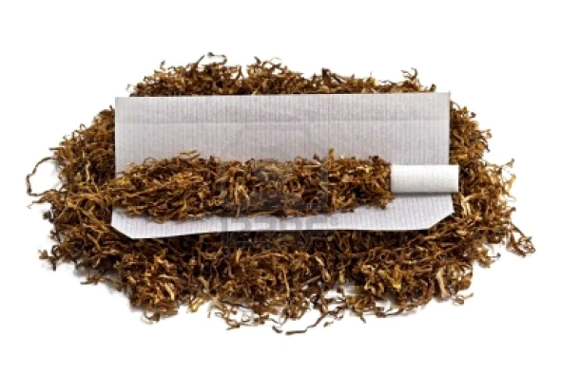
Как курят табак?
Сигареты
Самокрутки
Сигары

Slide 9
Влияние на здоровье
Курение табака безусловно пагубно влияет на здоровье человека. Помимо никотина, который вызывает зависимость, в легкие проникают и другие продукты горения, это не может не сказываться на здоровье.
Табачный дым вреден для:
- Легких – из за дыма, табачный дым — сильный канцероген
- Сердечно сосудистой системы – так как курение вызывает сужение артерий
Пищеварительной системы – потому что курение тормозит продукцию слюны, а вместе с ней и желудочного сока
Зубов и ротовой полости – из за того же дыма
Мочеполовой системы - доказано, что никотин угнетающе действует на центры эрекции и эякуляции в спинном мозгу
И т.д.
Курение также увеличивает вероятность злокачественных опухолей. В их число вхлдят опухоли полости рта, легких, пищевода, гортани, поджелудочной железы, желудка, толстой кишки, почки, мочевого пузыря, печени, простаты

Slide 10
Спасибо за внимание!

